Slide 1
В гостях в української народної казки

Slide 2
Усна народна творчість

Slide 3
Казка

Slide 5
Будова казки

Slide 7
Види казок

Slide 8
Наприклад

Slide 10
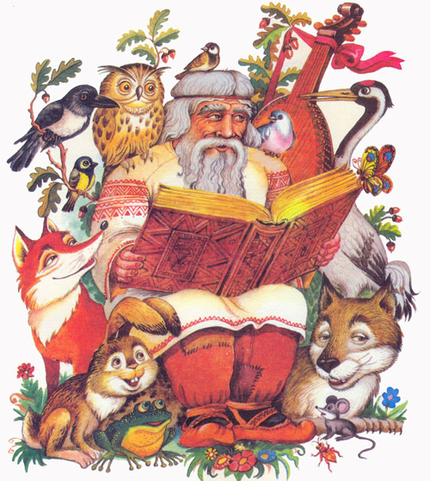

Slide 11
Казковий марафон

Slide 12
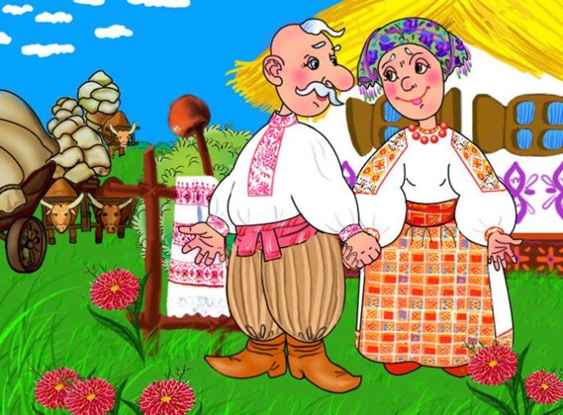

Slide 13
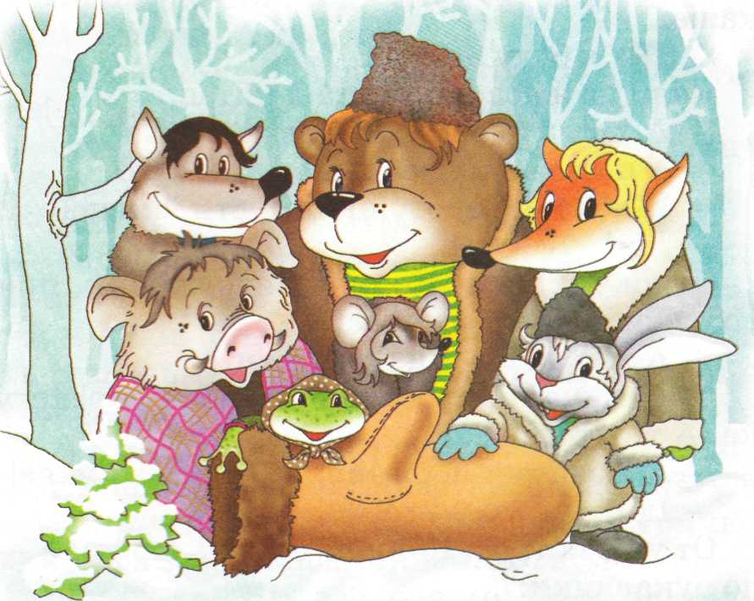

Slide 14
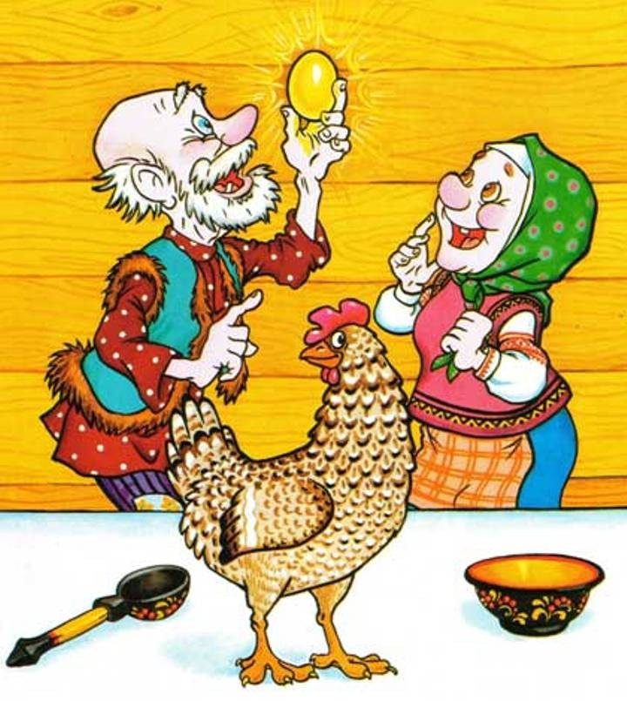

Slide 15
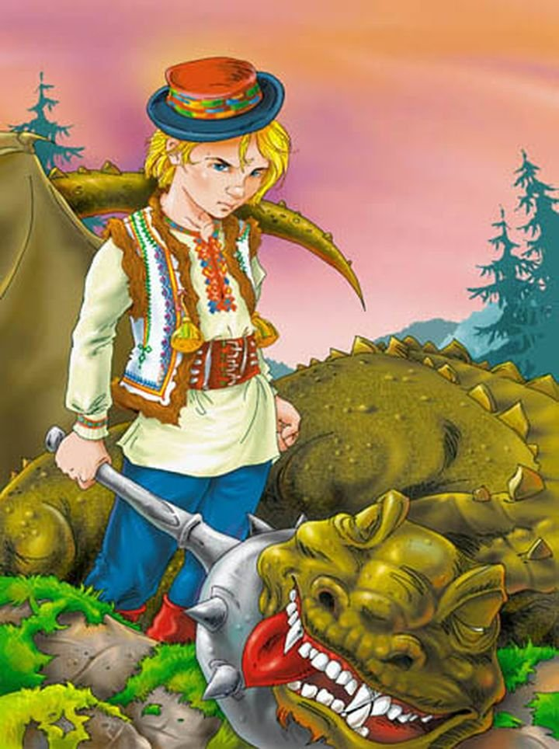

Slide 16
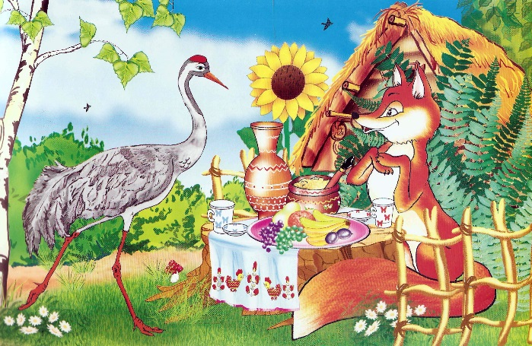

Slide 17
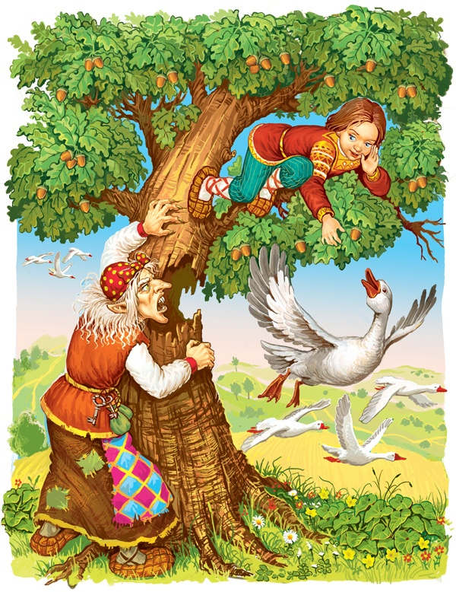

Slide 18
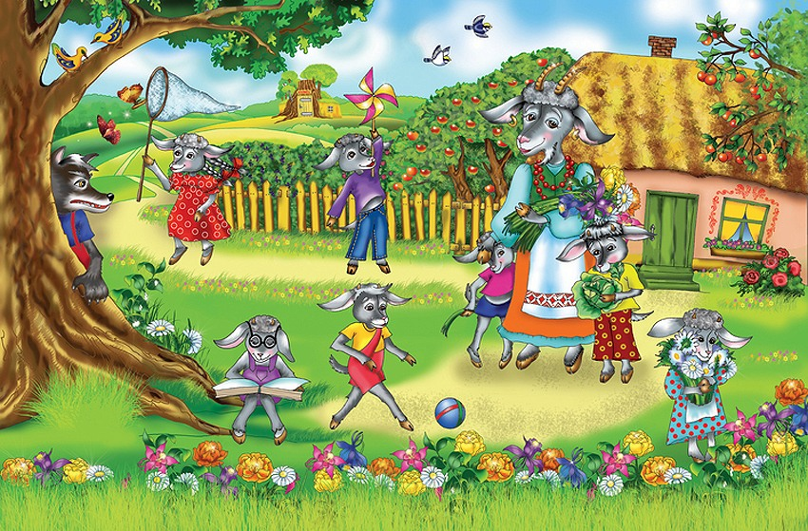

Slide 19
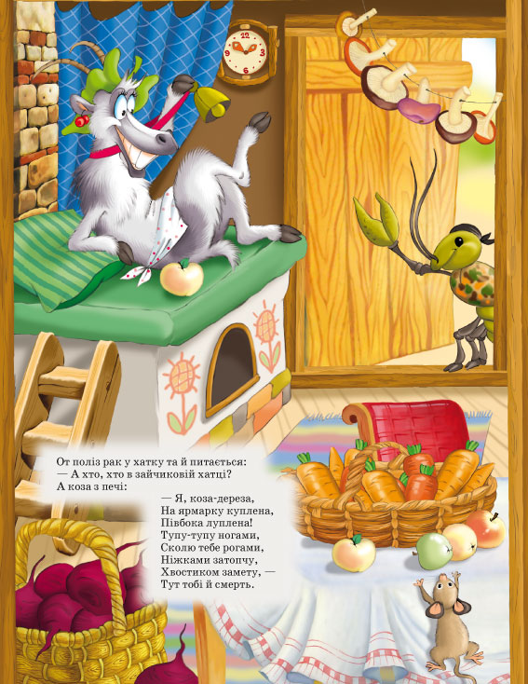

Slide 21
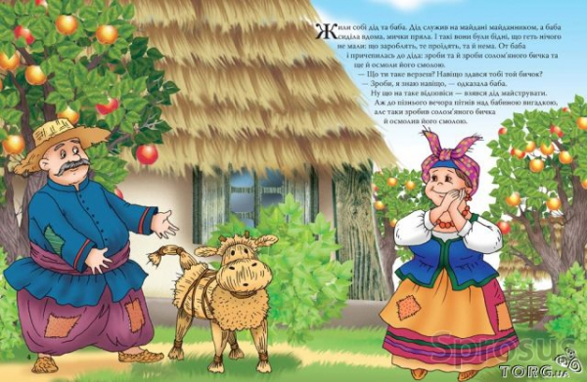

Slide 22
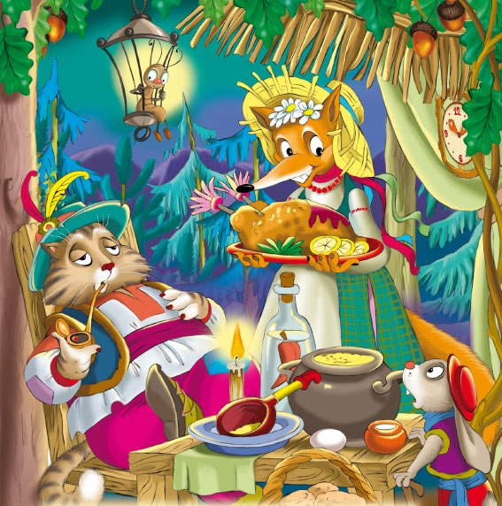

Slide 23
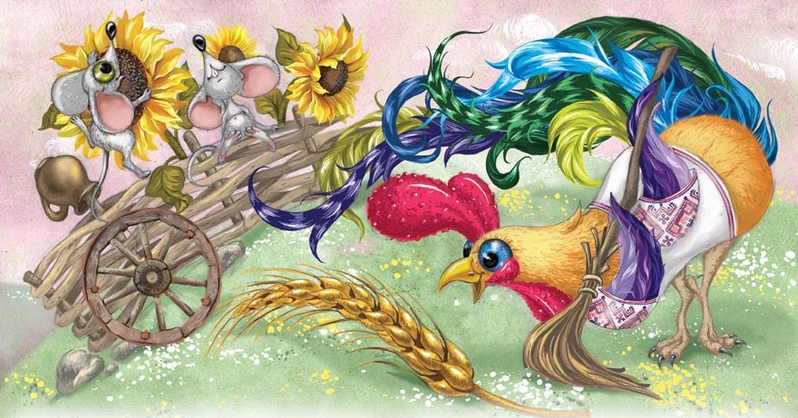

Slide 24
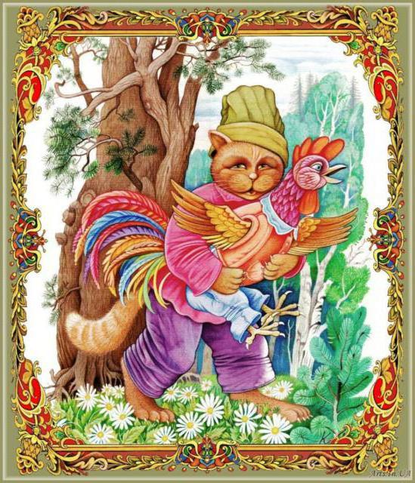

Slide 25
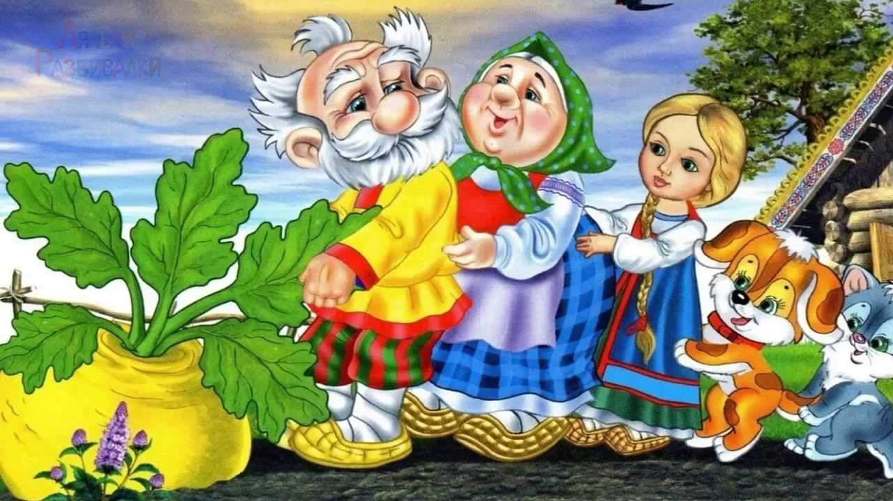

Slide 26
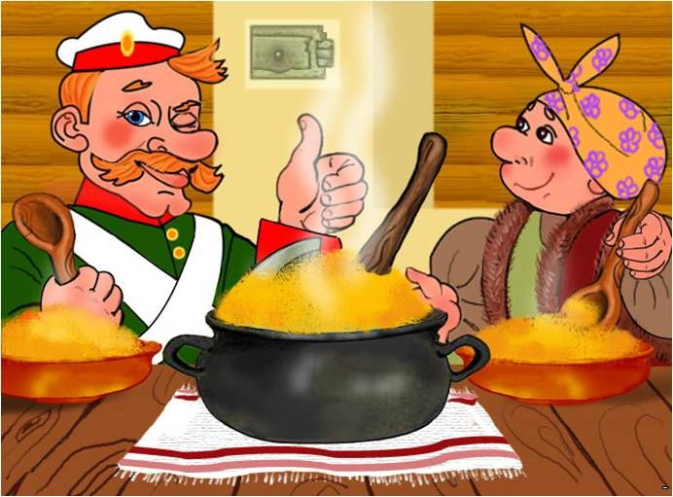

Slide 29
Презентацію підготувала вчитель початкових класів
Лохвицької ЗОШ І-ІІІ ст. №3
Шовко Аліна Віталіївна

